Slide 1

Componentes:
Patrícia Diniz
Rafael Arnosti
Washington Santana
William Fernandes

Slide 2
Problema
Os funcionários que estão externos precisam comparecer a empresa para registar ponto.
Não há um controle eficiente de horas extras.
O atendimento é prejudicado devido a necessidade de comparecimento da empresa.
Dificuldade do RH de realizar o fechamento de ponto mensal.

Slide 3
Nossa proposta:
Oferecer um software de controle de ponto Online, com versão desktop e mobile, que utiliza o serviço de GPS para gravar as coordenadas do funcionário.

Slide 4
Objetivo
Reduzir a margem de erros na folha de pagamento em até 80%, diminuindo a chance de ocorrer pagamentos indevidos e não pagamentos devidos referente horas extras e despesas de seus funcionários.
Reduzir custos desnecessários com deslocamento os técnicos de campo.
Facilitar a impressão de relatórios para fechamento da folha de ponto reduzindo o tempo de correção de carga horária de trabalho mensal.

Slide 5
Escopo
Nosso projeto complementará o sistema de registro de ponto da empresa, tendo como foco os funcionários que realizam trabalhos externos.
O sistema irá gravar horários de entrada, saída e almoço dos funcionários, bem como entrada e saída dos atendimentos em campo.
Ele também oferecerá sugestões de melhores rotas para reduzir o custo e o tempo de deslocamento dos funcionários até os clientes.

Slide 6
Vantagem
Garantir ao empregado e empregador um registro da jornada de trabalho diária e das horas extras trabalhadas.​
Eliminar o uso da folha de ponto manual (preenchida a mão).​
Menor tempo e maior assertividade na contabilização de horas/mês trabalhadas por funcionário.​
Possibilita maior número de atendimento por dia.

Slide 7
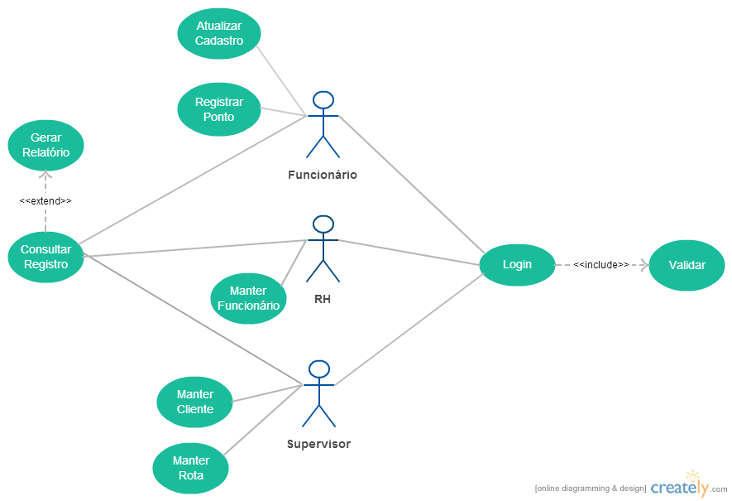
Use case

Slide 8
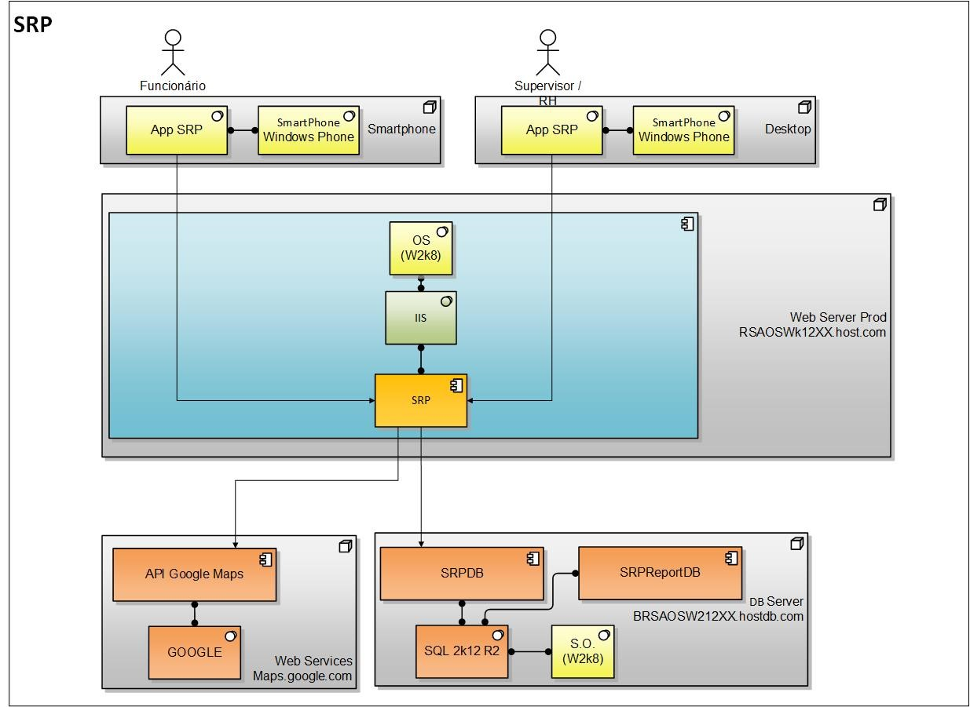
Documento de Arquitetura

Slide 9
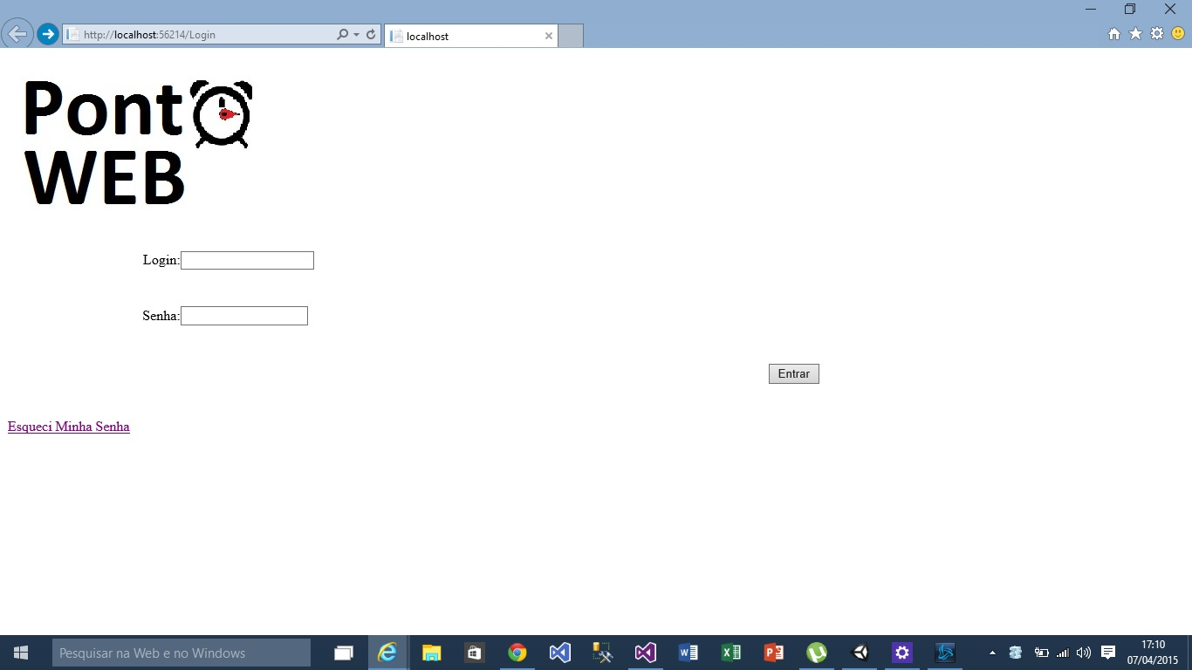
Protótipo:

Slide 10
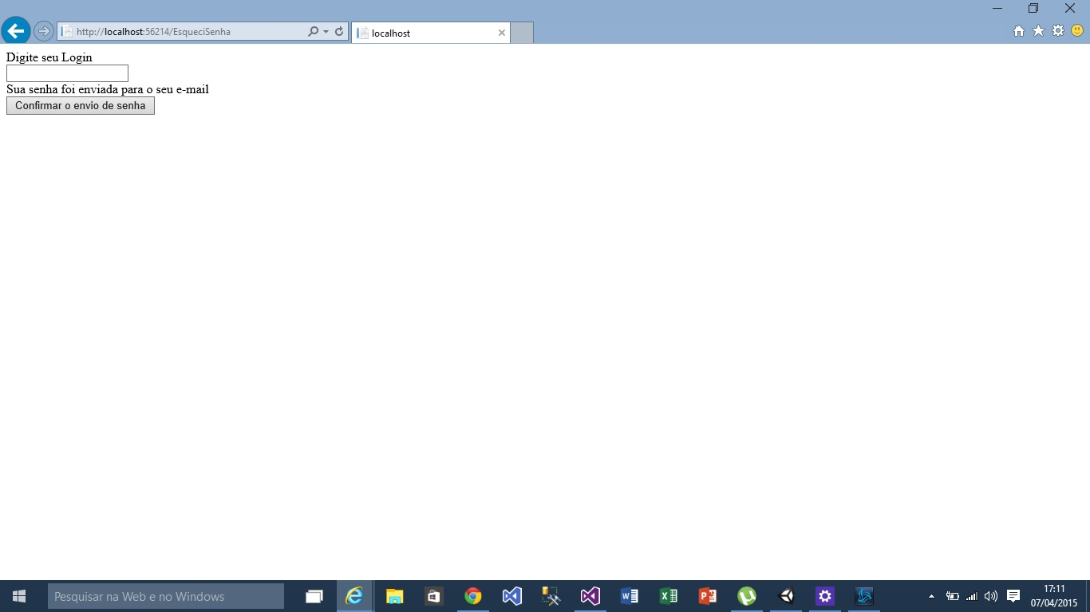
Protótipo

Slide 11
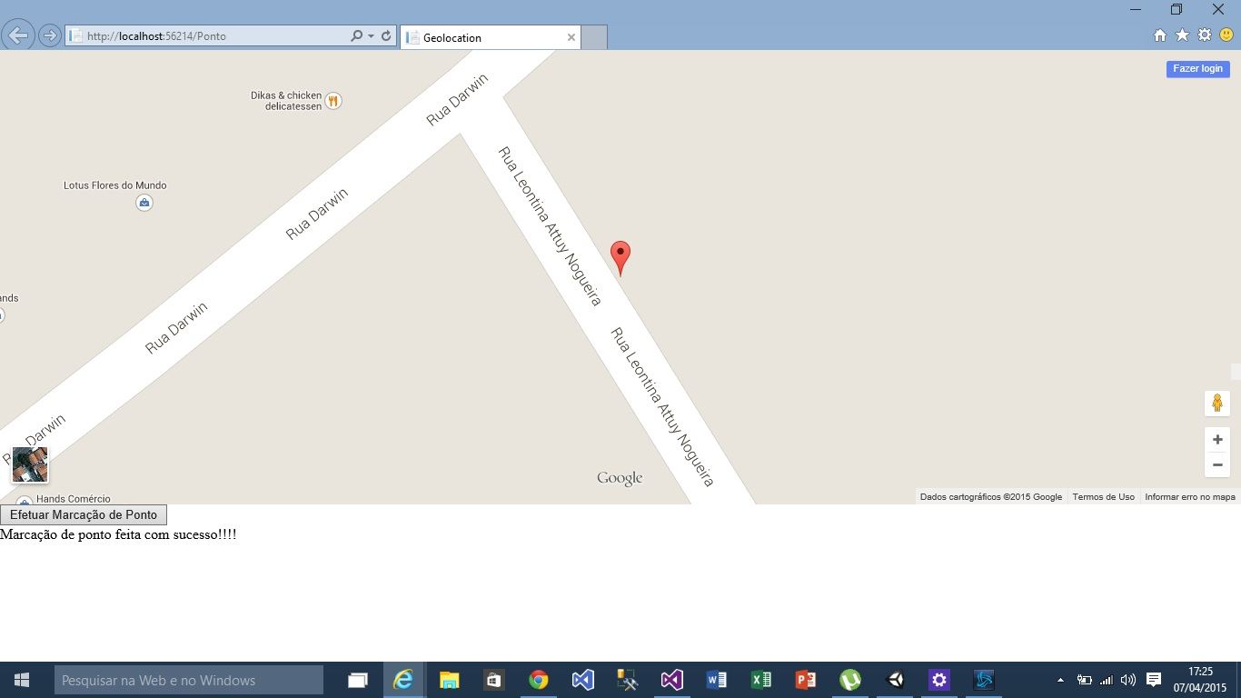
Protótipo

Slide 12
FIM

